Slide 1

Resycytacja dziecaka

Slide 2

Wprowadzenie i znaczenie resuscytacji
Co to jest resuscytacja i dlaczego jest ważna?
Definicja resuscytacji
Znaczenie szybkiego działania w sytuacjach kryzysowych
Statystyki dotyczące nagłego zatrzymania krążenia u dzieci

Slide 3
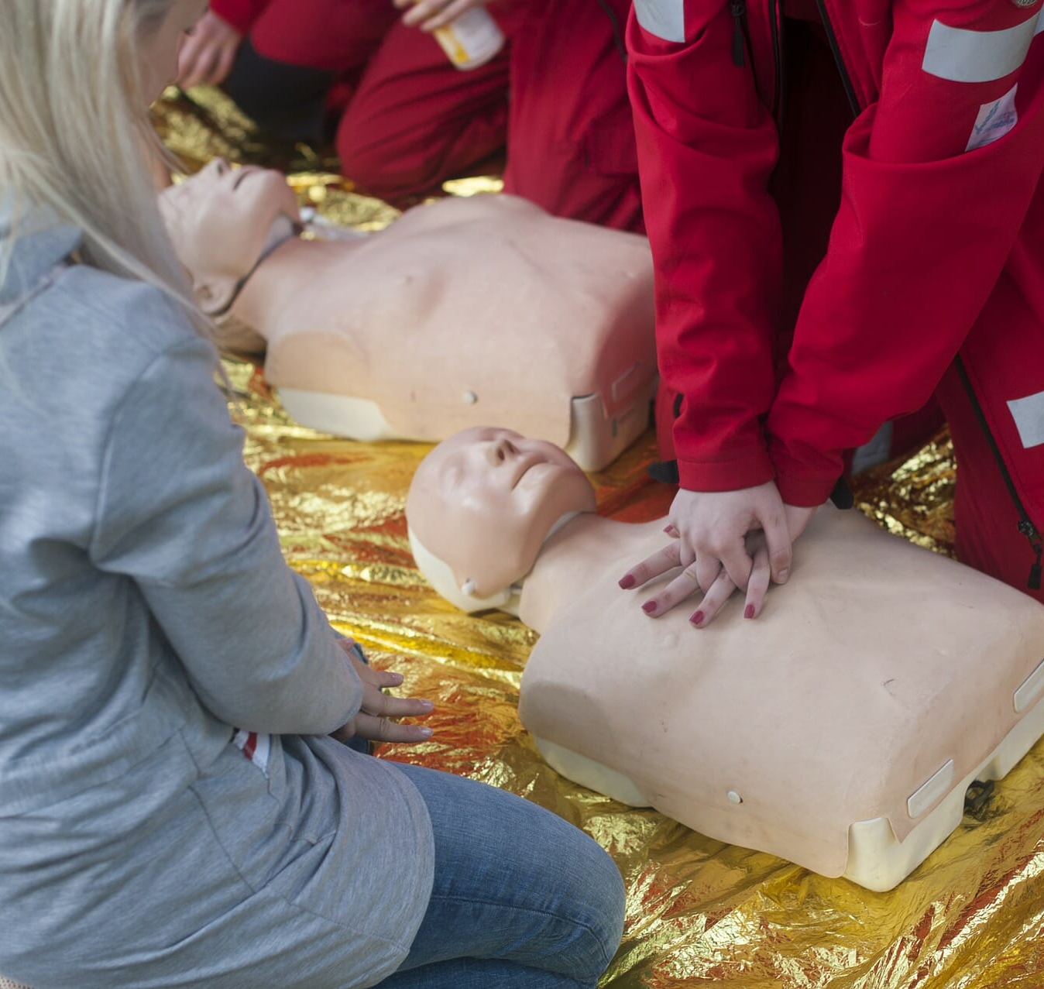
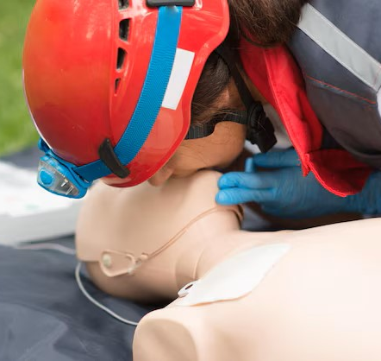
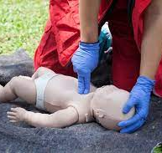
ABC resuscytacji
Podstawowe zasady resuscytacji
A - Airway (drogi oddechowe): otwarcie dróg oddechowych
B - Breathing (oddychanie): sprawdzenie oddychania
C - Circulation (krążenie): uciskanie klatki piersiowej

Slide 4
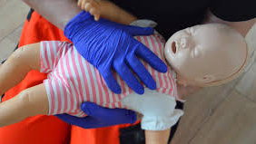
Kroki resuscytacji
Kluczowe kroki resuscytacji dziecka
Sprawdzenie reakcji: Potrząśnij delikatnie, zawołaj dziecko, wezwij pomoc.
Otwarcie dróg oddechowych: Technika "head tilt-chin lift".
Sprawdzenie oddychania: Patrz, słuchaj, czuj przez 10 sekund.
Oddechy ratunkowe: 2 delikatne oddechy ratunkowe.
Uciskanie klatki piersiowej: 30 uciśnięć na 2 oddechy (stosunek 30:2).

Slide 5

Thank you
Author: Anastasiia Cherniavska

